Slide 1
Использование электронного ресурса «Библиотека электронных наглядных пособий» Физика 7 – 11 класс
Кабинет физики
МОУ СОШ с. Вязовка
Учитель физики
Харитонов Г.В.

Slide 2
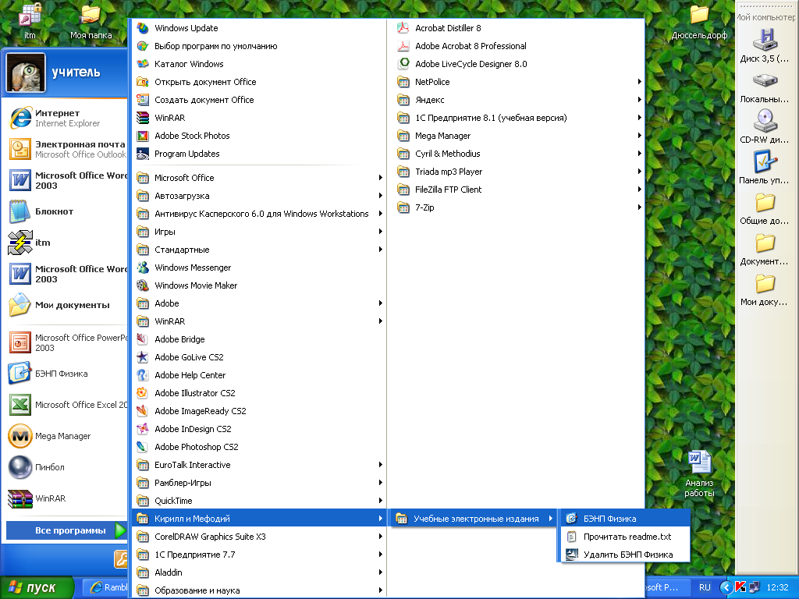
Откроем программу Пуск – Все программы – Кирилл и Мефодий – Учебные электронные издания – БЭНП Физика:

Slide 3
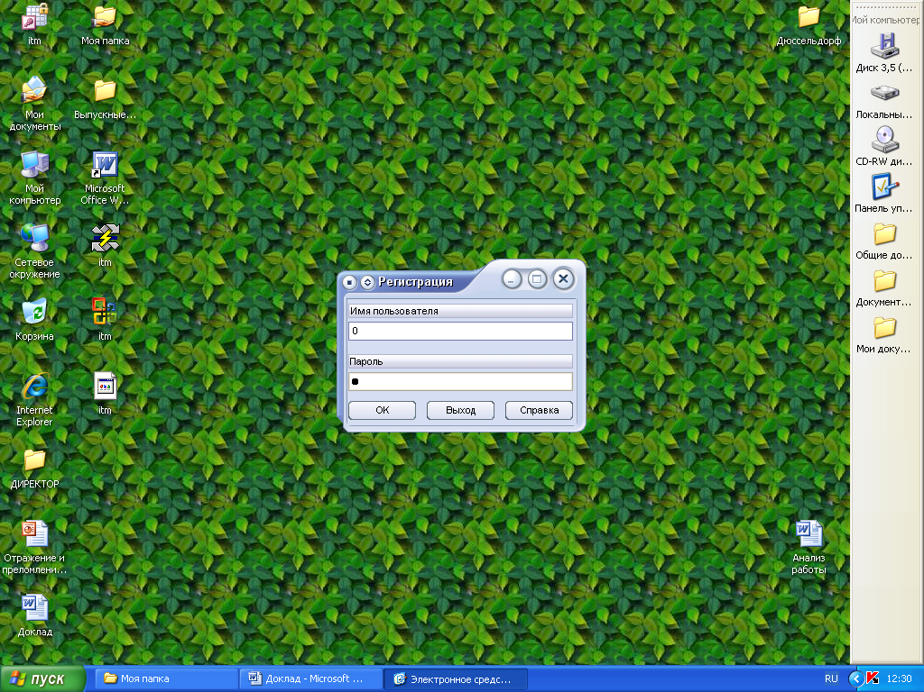
Указываем имя пользователя и пароль и нажимаем ОК:

Slide 4
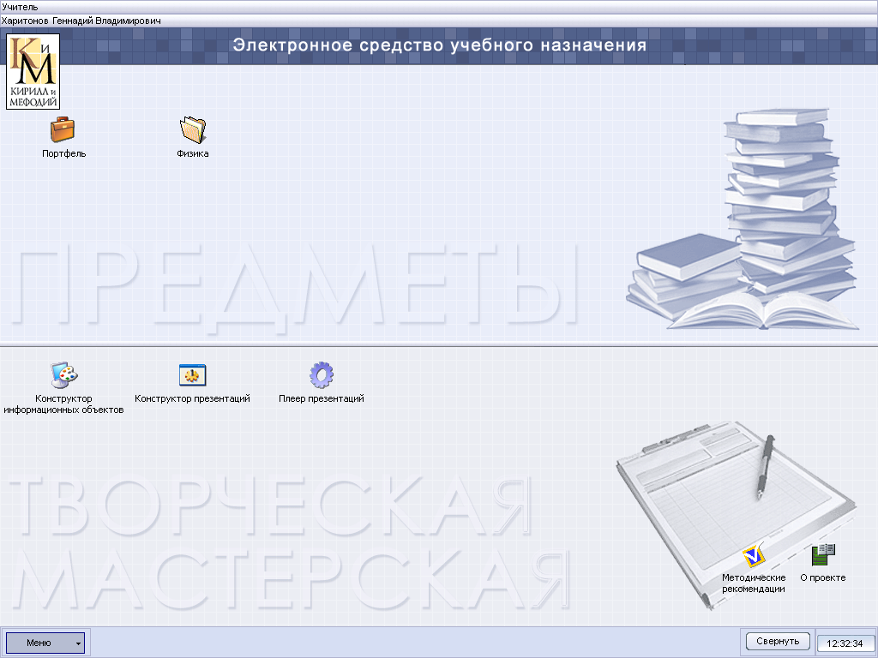
Делаем двойной щелчок на Конструктор презентаций:

Slide 5
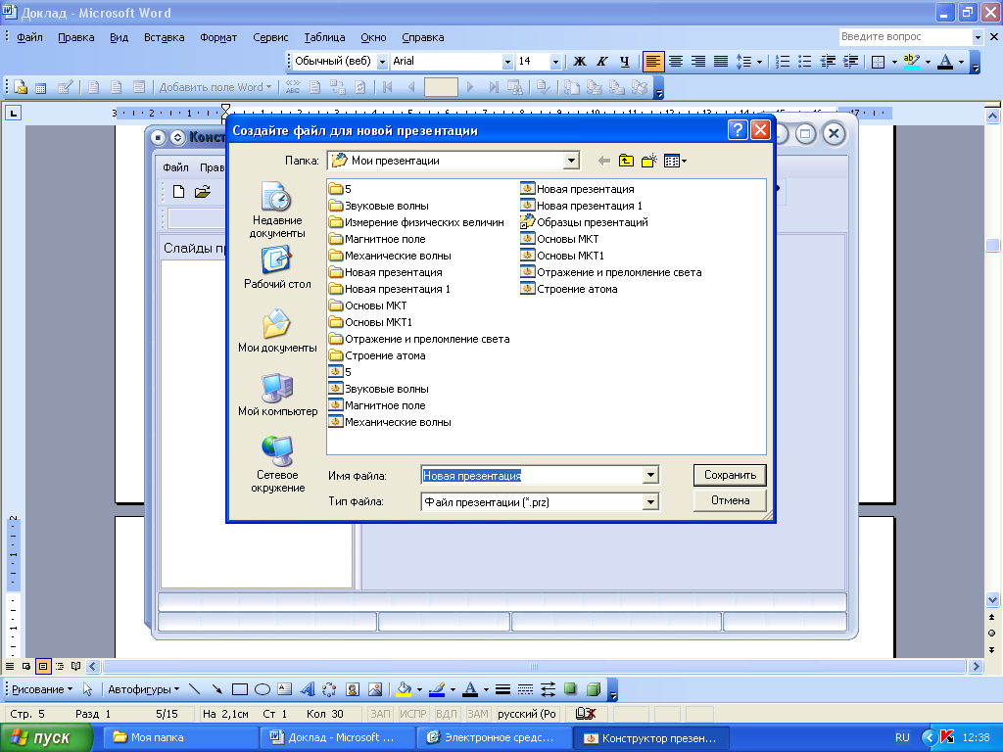
Сохраняем презентацию, для чего нажимаем Файл – Создать – Строение атома – Сохранить. (Презентации даётся название, соответствующее теме, которую хотим раскрыть, например, Строение атома).

Slide 6
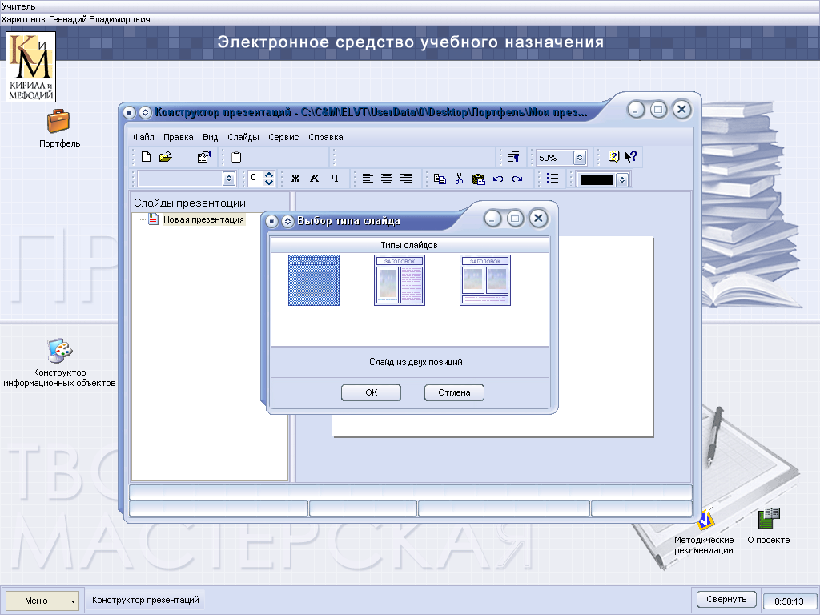
Появляется окно, где мы выбираем шаблон слайда (предлагаются три варианта: две позиции, три позиции, четыре позиции). Для титульного слайда выбираем вариант с двумя позициями:

Slide 7
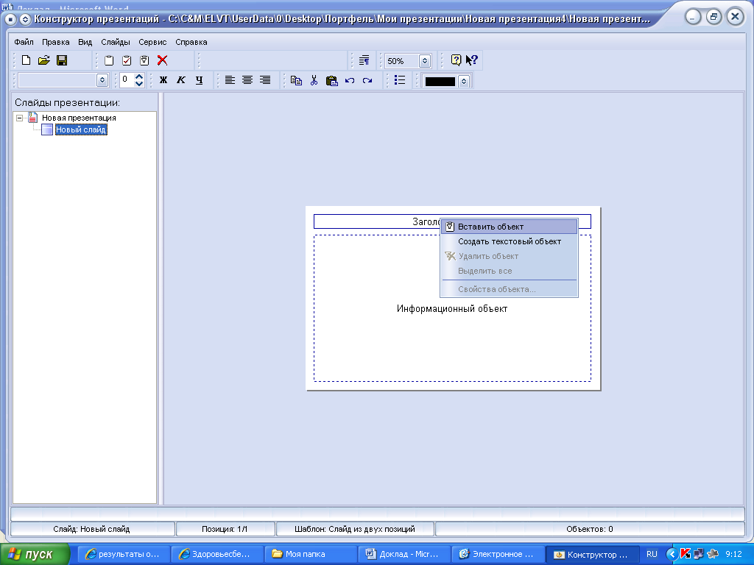
Заполним позиции: щёлкнем правой мышкой на поле Заголовок и левой на Вставить объект.

Slide 8
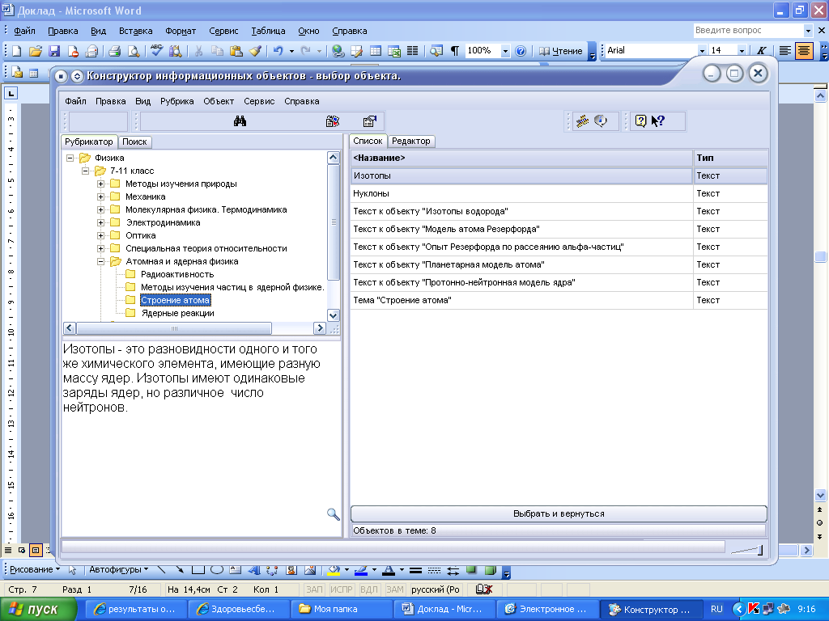
Откроется окно с объектами по разным темам курса физики. Выберем, например, Строение атома.

Slide 9
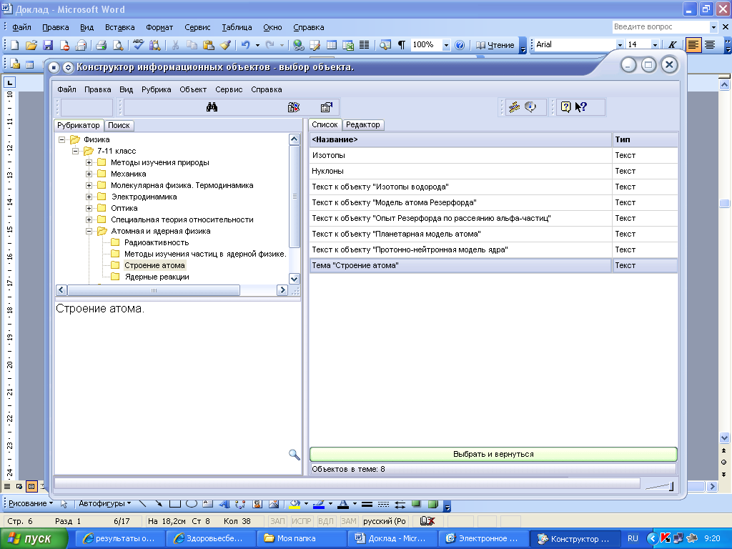
Затем на правой половине пометим левой мышкой пункт Тема «Строение атома» и левой же мышкой нажмём Выбрать и вернуться

Slide 10
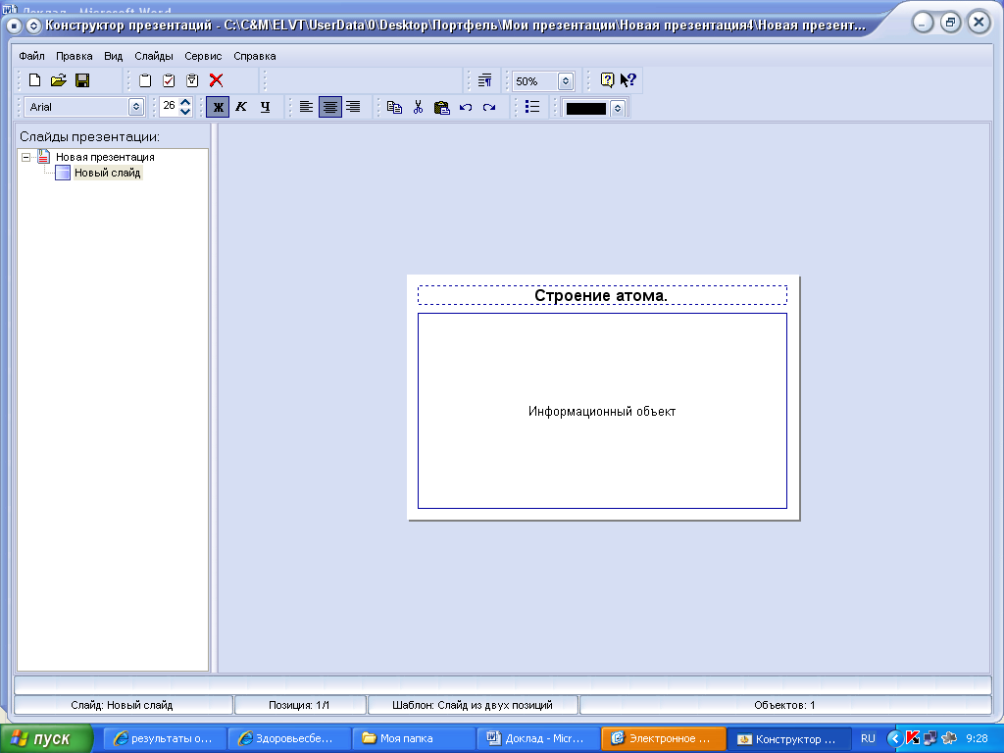
Отформатируем заголовок Строение атома:

Slide 11
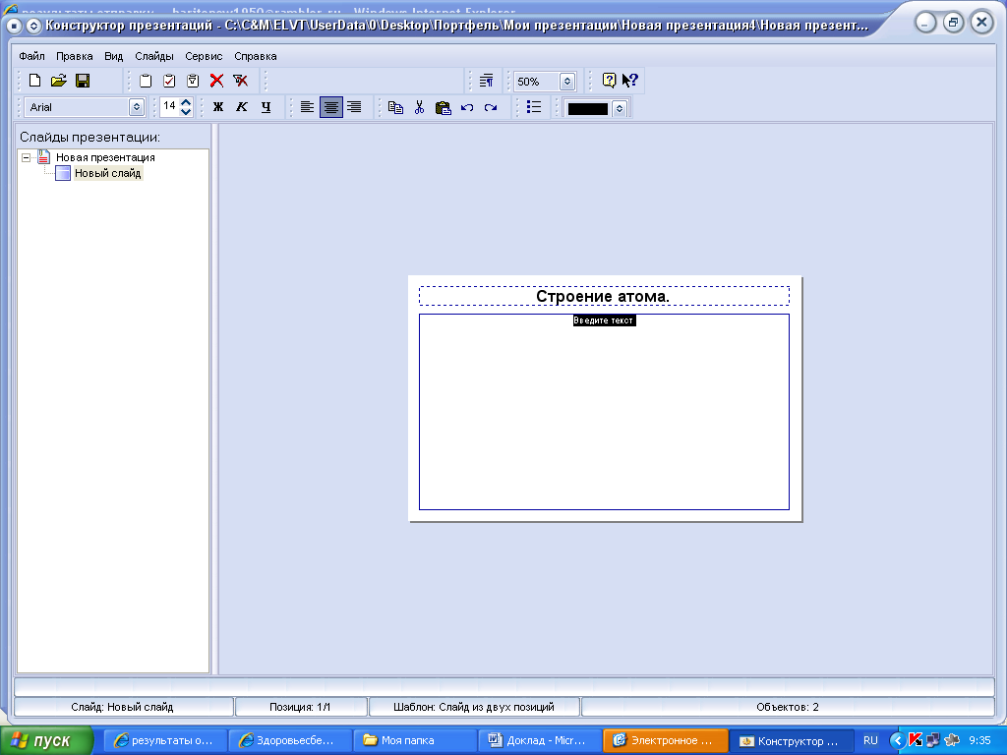
Щелкнем правой мышкой на второй позиции и левой на Создать текстовой объект.

Slide 12
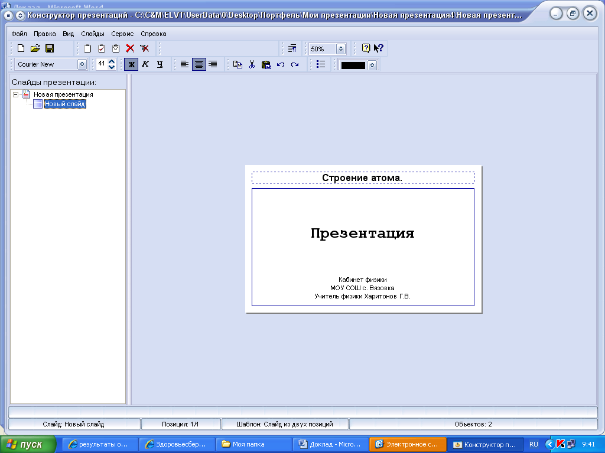
Введём необходимый текст и отформатируем его:

Slide 13
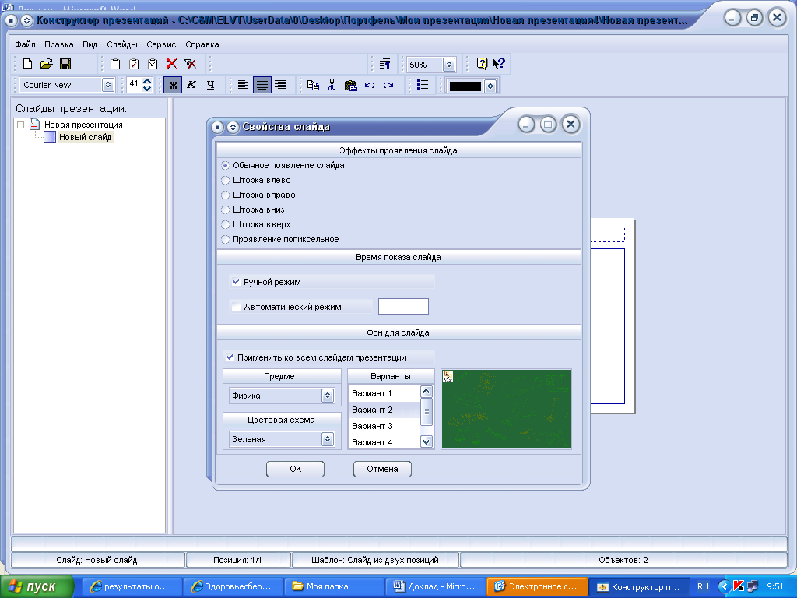
Щёлкнем левой мышкой на Слайды – Свойства слайда. Откроется окно, где мы выберем Эффекты появления слайда, Ручной режим, Предмет (Физика), Цветовая схема (Зелёная Вариант 2)

Slide 14
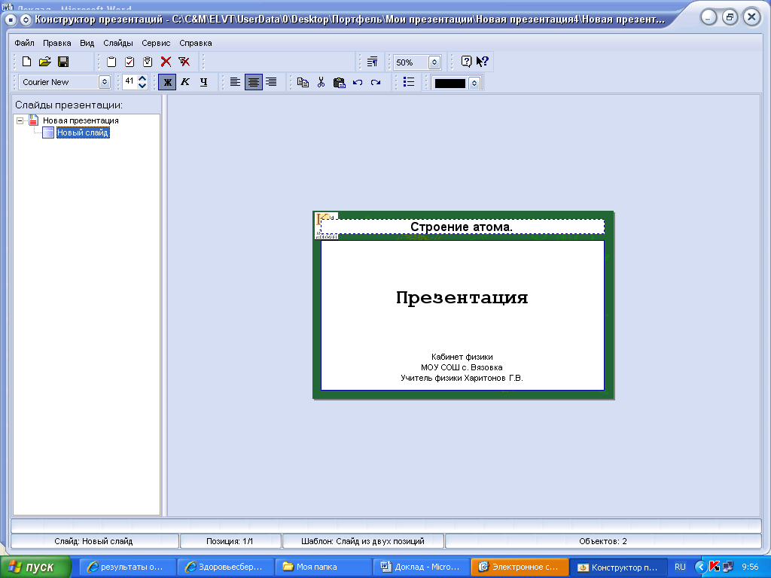
Получим оформленный слайд №1.

Slide 15
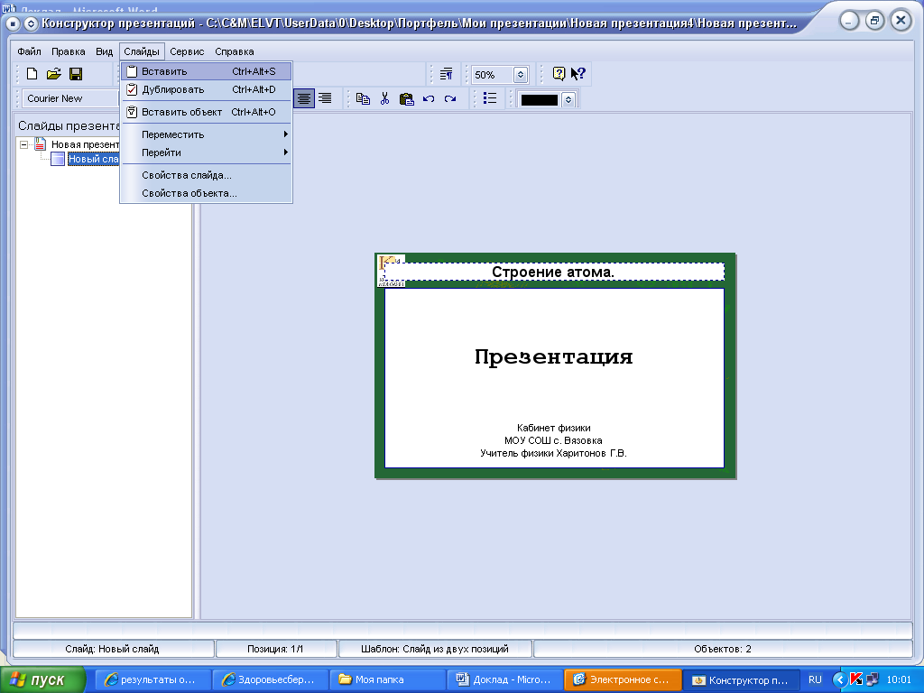
Создадим второй слайд. Для этого левой мышкой нажмём Слайды – Вставить:

Slide 16
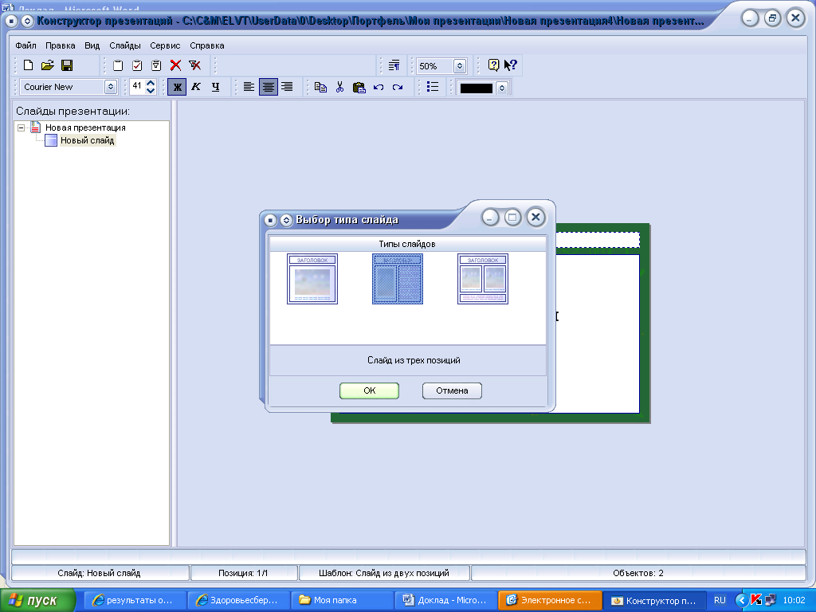
В появившемся окне выберем шаблон слайда с тремя позициями:

Slide 17
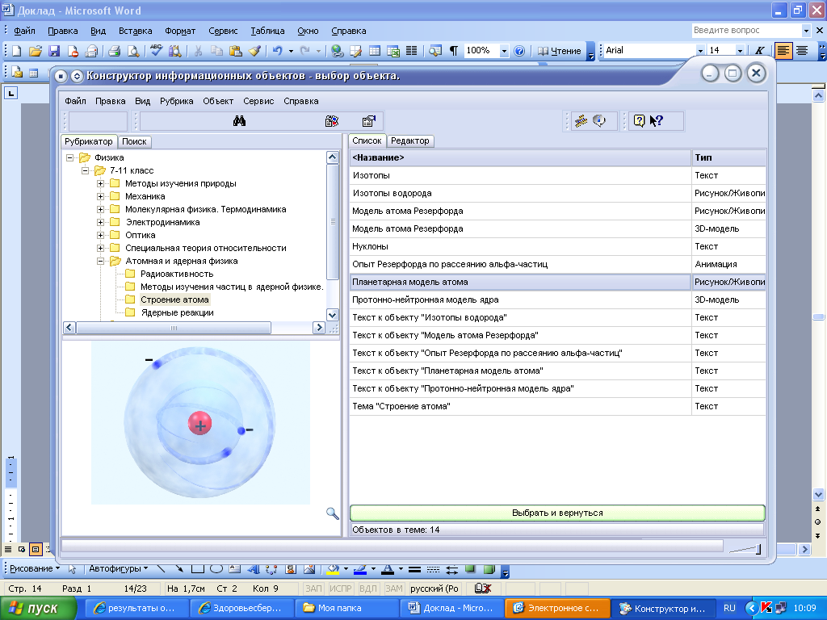
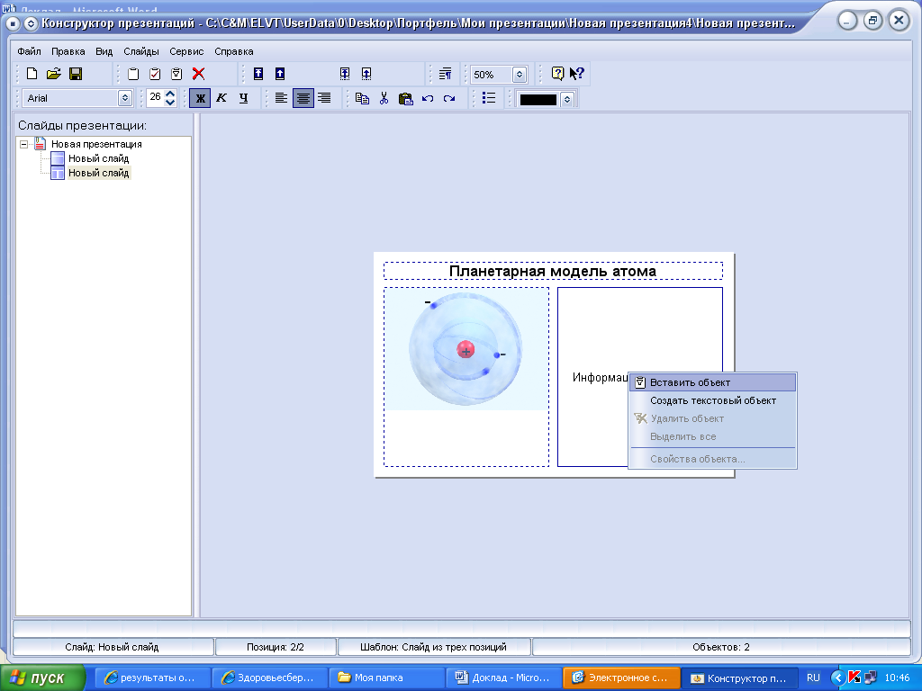
Создаём заголовок и вставляем информационный объект Планетарная модель атома во вторую позицию аналогично тому, как вставили объект в первый слайд:

Slide 18
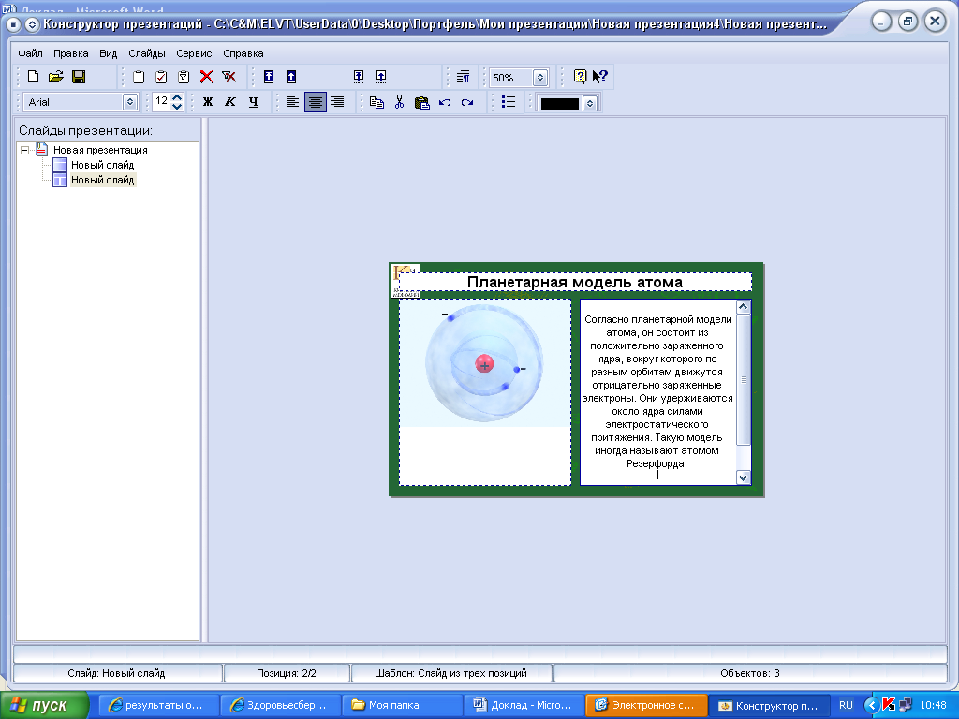
Затем выберем и вставим информационный объект в третью позицию:
Подобным образом создаём
ещё несколько слайдов по
теме урока и вставляем в них
из хранилища необходимые информационные объекты (текст, анимация, видеофрагменты, интерактивные модели и т.д.). Презентация к уроку готова.

Slide 19
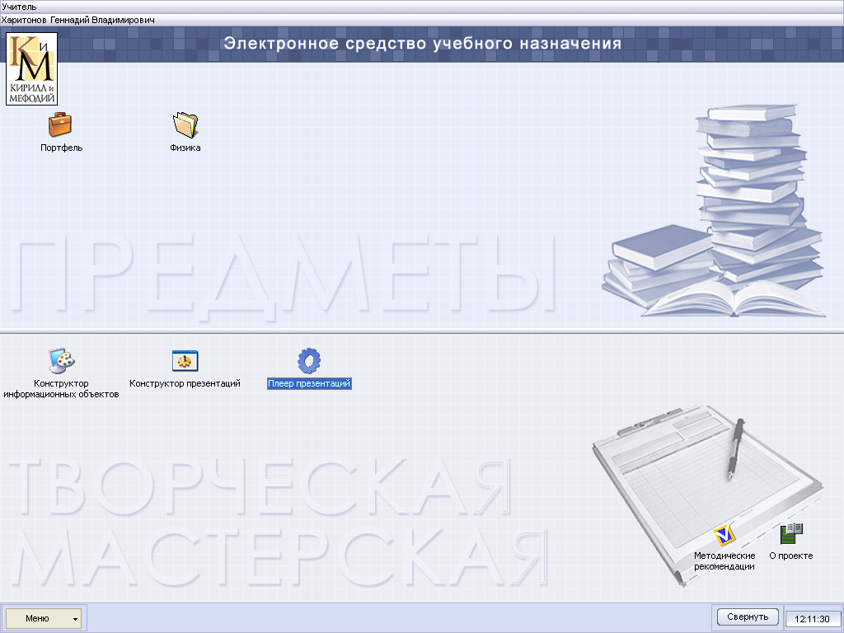
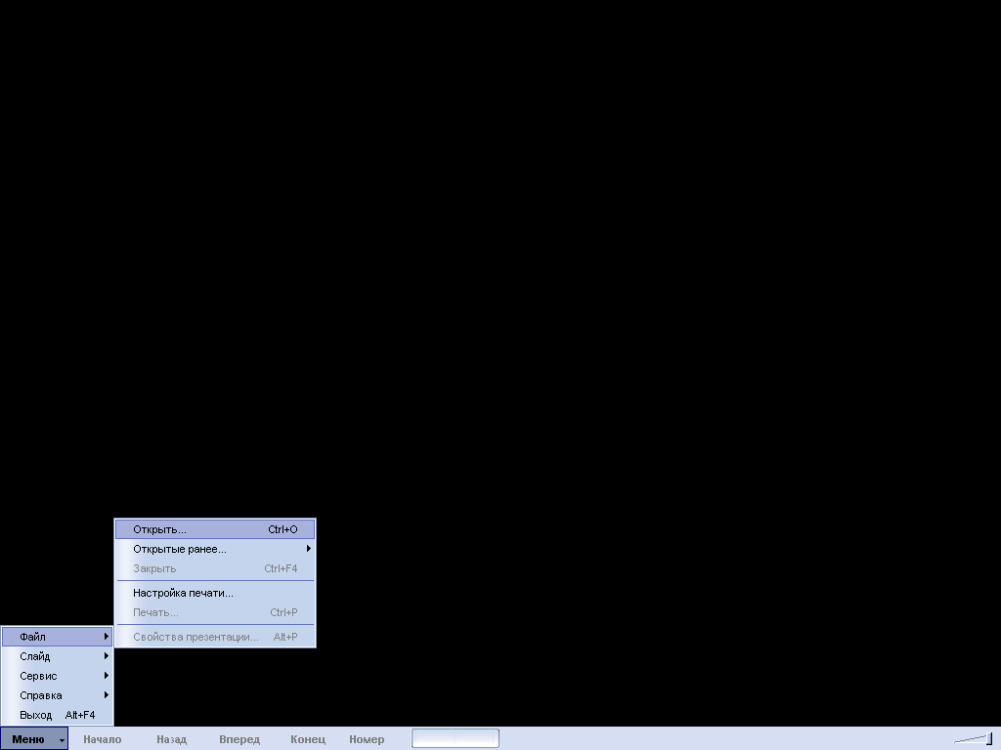
Чтобы посмотреть созданную презентацию, надо двойным щелчком запустить плеер презентаций и в открывшемся окне выбрать нужную презентацию.

